Slide 1
MANAJEMEN PROYEK PERANGKAT LUNAK
Yuli Fauziah, S.T., M.T.

Slide 2
Introduction to Project Management

Slide 3
Apakah Proyek Itu ?
Sebuah Proyek adalah “Upaya sementara yang dilakukan untuk menciptakan produk, layanan, atau hasil yang unik."
Sebuah Proyek berakhir ketika tujuannya telah tercapai, atau proyek telah dihentikan.
Proyek dapat besar atau kecil dan membutuhkan waktu singkat atau lama untuk diselesaikan

Slide 4
Manajemen Proyek ?
Manajemen Proyek adalah penerapan pengetahuan, keahlian, alat bantu dan tehnik pada aktivitas proyek untuk memenuhi kebutuhan proyek.
Manajer Proyek adalah orang yang ditunjuk oleh organisasi untuk mencapai tujuan proyek/biasa nya menjadi leader bagi manajemen proyek
Atribut dari Proyek :
Scope (Ruang lingkup)
Time (Waktu)
Cost (Biaya)

Slide 5
3 Batasan pada Proyek (Triple Constraint)
Cakupan (scope)
Pekerjaan apa yang harus dilakukan sebagai bagian dari proyek? Apakah hasil (produk, layanan, hasil) seperti yang di harapkan oleh customer atausponsor? Dan bagaimana caranya cakupan ini di uji.
Biaya (cost):
Berapa biaya yang diperlukan untuk menyelesaikan proyek? Seberapa besar budget dari proyek tersebut? Bagaimana biaya bisa ditelusuri? Siapa yang boleh menyetujui perubahan biaya dari proyek tersebut?
Waktu (time)
Berapa lama yang dibutuhkan untuk menyelesaikan proyek tersebut? Bagaimana dengan jadwal proyek ? Bagaimana tim mengukur kinerja terhadap jadwalaktual? Siapa yang boleh menyetujui perubahan dari jadwal?

Slide 6
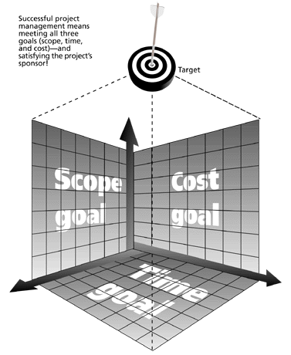
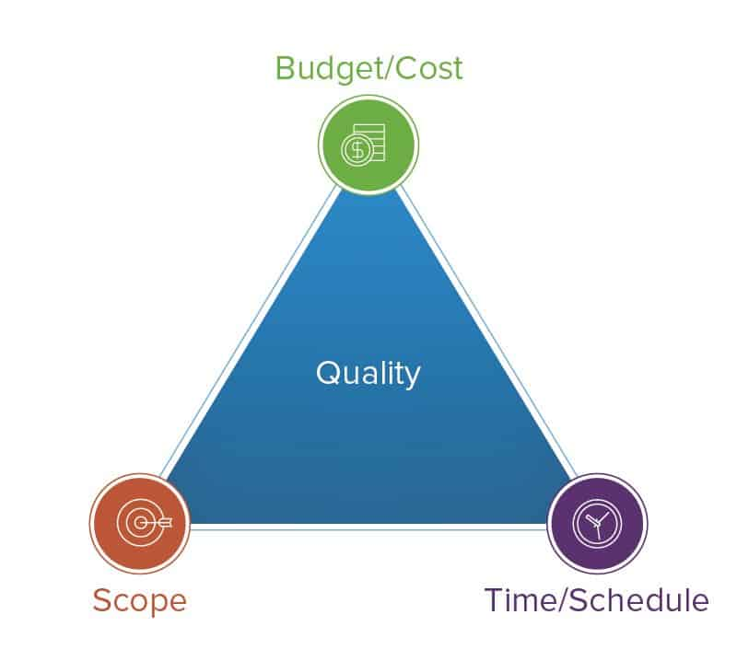
Successful project management means meeting all three goals (scope, time, and cost) – and satisfying the project’s sponsor
Quality must be inherent in setting the scope, time, and cost goals of a project.

Slide 7
Stakeholder Proyek
Stakeholder adalah orang-orang yang terlibat atau dipengaruhi aktivitas-aktivitas proyek
Stakeholders mencakup:
Sponsor proyek
Manajer proyek
Tim proyek
Staf pendukung
Pelanggan
Pengguna
Pemasok
Lawan dari proyek

Slide 8
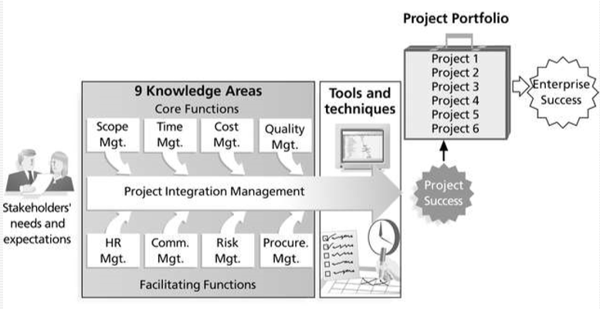
Project Management Framework

Slide 9
Project Management Framework (con’t)
Knowledge Area adalah kompetensi – kompetensi utama yang harus dikembangkan oleh manajer proyek
Projek Integration menagement kompetensi untuk mengintegrasikan berbagai elemen dari manajemen proyek.
Project Scope management kompetensi untuk mendefinisikan dan mengelola semua pekerjaan yang dibutuhkan untuk menyelesaikan proyek dengan baik

Slide 10
Project Management Framework (con’t)
Project time menagement kompetensi untuk memperkirakan waktu yang dibutuhkan guna menyeselsaikan proyek, membuat jadwal proyek yang wajar dan menjamin ketepatan
waktu dalam menyelesaikan proyek.
Project cost management kompetensi untuk mempersiapkan dan pengelolaan budget proyek.
Project human resources management kompetensi yang berkaitan dengan efektivitas menggunakan sumber daya manusia yang terlibat dalam proyek.

Slide 11
Project Management Framework (con’t)
Project quality menagement kompetensi untuk menjamin bahwa proyek yang dilakukan akan memuaskan dan memenuhi kebutuhan yang sudah disepakati sebelumnnya.
Project communication management kompetensi untuk membuat, mengumpulkan, menyebarkan dan menyimpan informasi proyek.
Project risk menagement kompetensi untuk menidentifikasi, menganalisa dan merespon resiko-resiko yang berkaitan dengan proyek yang dikerjakan.
Project procurement management kompetensi untuk memperoleh barang-barang dan servis untuk mendukung pelaksanaan proyek baik dari dalam maupun dari luar organisasi.

Slide 12
Alat Bantu dan Teknik Manajemen Proyek
Area Pengetahuan | Alat Bantu dan Teknik
Projek Integration menagement | Metode seleksi proyek, metode manajemen proyek, analisa stakeholder, project charter, rencana manajemen proyek, piranti lunak manajemen proyek, change requests, change control boards, pertemuan peninjauan proyek, laporan pembelajaran
Project Scope management | Pernyataan cakupan, work breakdown structure, surat perintah kerja, analisa kebutuhan, rencana manajemen cakupan, teknik verifikasi cakupan, pengaturan perubahan cakupan
Project Time menagement | Grafik Gantt, diagram jaringan proyek, analisa jalur kritis, crashing, fast tracking, pengukuran kinerja jadwal

Slide 13
Alat Bantu dan Teknik Manajemen Proyek (con’t)
Area Pengetahuan | Alat Bantu dan Teknik
Project cost management | NPV, ROI, analisa payback, earned value management, manajemen portofolio proyek, estimasi biaya, rencana manajemen biaya, cost baselines
Project human resources management | Teknik motivasi, pendengaran empatik, responsibility assignment matrices, grafik organisasi proyek, histogram sumber daya, latihan team building
Project quality menagement | Quality metrics, checklists, quality control charts, diagram pareto, fishbone diagrams, maturity models, metode statistic

Slide 14
Alat Bantu dan Teknik Manajemen Proyek (con’t)
Area Pengetahuan | Alat Bantu dan Teknik
Project communication management | Rencana manajemen komunikasi, kick-off meetings, manajemen konflik, seleksi media komunikasi, status and progress reports, komunikasi virtual, templates, web sites proyek
Project risk menagement | Rencana manajemen resiko, risk register, probability/impact matrices, risk rankings
Project procurement management | Analisa buat atau beli, kontrak, permintaan proposal atau quotes, seleksi sumber, supplier evaluation matrices

Slide 15
Sembilan Bidang Pengetahuan Manajemen Proyek
Bidang pengetahuan adalah kompetensi utama yang harus dikembangkan Manajer Proyek.
Empat bidang pengetahuan inti mengarah kepada tujuan proyek spesifik (lingkup, waktu, biaya, dan mutu).
Empat bidang pengetahuan yang merupakan alat pencapaian tujuan proyek (SDM, komunikasi, resiko, dan manajemen pengadaan).
Satu bidang pengetahuan (manajemen integrasi proyek) mempengaruhi dan dipengaruhi oleh semua bidang pengetahuan lainnya
Semua area pengetahuan tsb penting!

Slide 16
Project Management Tools and Techniques
Project management tools and techniques assist project managers and their teams in various aspects of project management.
Specific tools and techniques include:
Project charters, scope statements, and WBS (scope).
Gantt charts, network diagrams, critical path analyses, critical chain scheduling (time).
Cost estimates and earned value management (cost).

Slide 17
Project Success Factor
Proyek sesuai cakupan
Proyek memuaskan bagi sponsor atau customer
Hasil dari proyek memenuhi tujuan
Dukungan dari eksekutif/petinggi
Keterlibatan dari pengguna (user)
Metodologi formal

Slide 18
What the Winners Do in Project
Mengapa ada beberapa proyek IT yang berhasil tetapi di lain sisi ada juga yang gagal?. Setelah diteliti, maka kita bisa berkesimpulan pada beberapa best practice berikut :
Menggunakan toolbox yang terintegrasi.
Mengembangkan manajer proyek, dengan menekankan bisnis dan softskill.
Mengembangkan proses pelaksanaan proyek (efektif dan sederhana).
Mengukur kesehatan proyek menggunakan matriks, termasuk kepuasan pelanggan dan pengembalian investasi (return on investment)

Slide 19
The Role of the Project Manager
Job descriptions vary, but most include responsibilities such as planning, scheduling, coordinating, and working with people to achieve project goals.
97 percent of successful projects were led by experienced project managers

Slide 20
Fifteen Project Management Job Functions
Mendefinisikan ruang lingkup proyek
Mengidentifikasi stakeholder, pembuat keputusan
Mengembangkan daftar tugas mendetail (Work Breakdown Structure)
Memperkirakan kebutuhan waktu
Mengembangkan flowchart manajemen proyek
Mengidentifikasi sumber daya dan anggaran yang dibutuhkan
Mengevaluasi kebutuhan proyek
Mengidentifikasi dan mengevaluasi resiko
Mempersiapkan hal di luar rencana
Mengidentifikasi saling ketergantungan
Mengindetifikasi dan mengecek milestones yang kritis
Berpartisipasi dalam review fase proyek
Sumber daya yang memerlukan keamanan
Mengatur proses kontrol perubahan
Melaporkan status proyek.

Slide 21
Suggested Skills for Project Managers
Project managers need a wide variety of skills.
They should:
Be comfortable with change.
Understand the organizations they work in and with.
Lead teams to accomplish project goals
Project managers need both “hard” and “soft” skills.
Hard skills include product knowledge and knowing how to use various project management tools and techniques.
Soft skills include being able to work with various types of people.

Slide 22
Suggested Skills for Project Managers (con’t)
Communication skills: Listens, persuades.
Organizational skills: Plans, sets goals, analyzes.
Team-building skills: Shows empathy, motivates, promotes esprit de corps.
Leadership skills: Sets examples, provides vision (big picture), delegates, positive, energetic.
Coping skills: Flexible, creative, patient, persistent.
Technology skills: Experience, project knowledge.

Slide 23
Most Significant Characteristics of Effective and Ineffective Project Managers
Effective Project Managers | Ineffective Project Managers
Leadership by example | Sets bad example
Visionary | Not self-assured
Technically competent | Lacks technical expertise
Decisive | Poor communicator
Good communicator | Poor motivator
Good motivator
Stands up to upper management when necessary
Supports team members
Encourages new ideas

Slide 24
Importance of Leadership Skills
Manajer proyek yang efektif memberikan kepemimpinan dengan contoh
Seorang fokus pada target-target jangka panjang dan tujuan-tujuan besar serta memberi inspirasi orang-orang untuk mencapai tujuan-tujuan tersebut.
Seorang manajer menangani detail hari-ke-hari untuk mencapai target-target yang spesifik.
Manajer proyek sering mengambil peran pemimpin ataupun manajer.

Slide 25
Keahlian Kepemimpinan Proyek berdasarkan Situasi Proyek
Proyek Besar
Diperlukan keahlian kepemimpinan, pengalaman mengelola proyek yang sejenis sebelumnya, perencanaan, kemampuan menghadapi orang lain, komunikasi verbal, dan kemampuan membangun tim yang paling penting.
Proyek dengan Tingkat Ketidakpastian Tinggi
Diperlukan keahlian manajemen risiko, manajemen ekspektasi, kepemimpinan, kemampuan menghadapi orang lain, dan keahlian perencanaan yang paling penting.
Proyek yang Sangat Baru
Diperlukan kepemimpinan, kemampuan menghadapi orang lain, memiliki visi dan tujuan, percaya diri, manajemen ekspektasi, dan keahlian mendengarkan yang paling penting.

Slide 26
Konteks Project Management
Rencana Strategis
Portofolio
Program
Proyek
SubProyek

Slide 27
Mengembangkan Strategi
Analisis Lingkungan
Audit Strategis
Memahami pesaing
Memahami struktur pasar
Merencanakan Arah
Misi Organisasi
Nilai dan ekspektasi
Tujuan Organisasi
Merencanakan Strategi
Alternatif Strategi
Pengaruh struktural
Pemilihan Strategi
Implementasi Strategi
Operasional Strategi
Manajemen SDM
Kontrol dan keefektifitasan

Slide 28
Program dan Manajemen Portofolio Proyek
Dua konsep penting yang membantu proyek memenuhi tujuan perusahaan adalah penggunaan program dan manajemen portofolio proyek.
Program adalah kumpulan proyek yang dikelola secara terkoordinasi untuk memperoleh tujuan atau manfaat tertentu.
Dalam standar portofolio, manajemen portofolio fokus pada peningkatan efektivitas dan efisiensi manajemen proyek dan manajemen program tentang berbagai (multiple) proyek dan program dengan tujuan yang independen.

Slide 29
Program
Program adalah sekumpulan dari pengendalian proyek yang berelasi dalam sebuah koordinasi untuk mencapai keuntungan dan control yang tidak disediakan pada pengelolaan dimasing-masing proyek.
Manajemen Program adalah tersentralisasi, pengkoordinasi yang mengatur sekelompok proyek untuk mencapai tujuan strategis dan keuntungan yang dimaksudkan oleh program tersebut.

Slide 30
Portofolio
Portfolio adalah pengelompokan dari sekumpulan proyek/program dan pekerjaan lain, sebagai sarana pengelolaan yang efektif dalam mencapaian tujuan strategis bisnis.
Pengorganisasian dalam mengelola portfolio didasarkan pada tujuan spesifik, termasuk
Maksimalisasi nilai dari portfolio dengan memeriksa secara hati-hati pada kandidat proyek-proyek dan program-program
Perimbangan portfolio yang bertalian dengan penambahan investasi yang bertahap dan radikal pada efisiensi penggunaan sumberdaya.

Slide 31
SubProyek
Proyek sering kali dibagi ke dalam beberapa komponen atau subproject yang dapat diatur, termasuk sebuah subproject yang memiliki hubungan terhadap pengelolaan dan proyek sejenis.
Subproject dilakukan untuk memenuhi keinginan organisasi. Seringkali dilaksanakan dengan mengontrakkan ke perusahaan (external) lain atau ke unit fungsional lain,
Pada proyek besar, subproject dapat dibagi menjadi subproject-subproject yang lebih kecil.

Slide 32
THANKS!

